Slide 1
МЕТОДИКА ОБУЧЕНИЯ РЕШЕНИЮ ЗАДАЧ
Учитель-дефектолог
Карева Елена Алексеевна
МБ ДОУ «Семицветик»
г.Нарьян-Мар

Slide 2
ВИДЫ АРИФМЕТИЧЕСКИХ ЗАДАЧ
Задачи на нахождение суммы двух чисел и на нахождение остатка (На дереве сидело две птички, прилетела еще одна. Сколько птичек стало на дереве?).
Задачи на нахождение неизвестных компонентов(«Нина вылепила из пластилина несколько гриб­ков и мишку, а всего она вылепила 8 фигур. Сколько грибков вылепила Нина?»

Slide 3
Простые задачи, связанные с понятием разностных отношений
увеличение числа на несколько единиц («Леша вылепил 6 морковок, а Костя на одну больше. Сколько морковок вылепил Костя?»)
уменьшение числа на несколько единиц («Маша вымыла 4 чашки, а Таня на одну чашку меньше. Сколько чашек вымыла Таня?»).

Slide 4
В ЗАВИСИМОСТИ ОТ ИСПОЛЬЗОВАНИЯ НАГЛЯДНОСТИ
задачи-драматизации
задачи-иллюстрации
устные задачи

Slide 5
ЭТАПЫ И МЕТОДИЧЕСКИЕ ПРИЕМЫ

Slide 6
ПЕРВЫЙ ЭТАП - подготовительный.
ЦЕЛЬ - организовать систему упражнений по выполнению операций над множествами (объединение множеств, выделение части множества. С помощью операций над множе­ствами раскрывается отношение «часть - целое», доводится до по­нимания смысл выражений «больше на...», «меньше на...».

Slide 7
ВТОРОЙ ЭТАП
ЦЕЛЬ - учить детей составлять задачи и подводить к усвоению их структуры.
На этом этапе обучения составляются такие задачи, в которых вторым слагаемым или вычитаемым является число 1.
Это важно учитывать, чтобы не затруднять детей поиском способов решения задачи.

Slide 8
Показать отличие задачи от рассказа
Отличие задачи от загадки
Подчеркнуть значение и характер вопроса
Подчеркнуть необходимость числовых данных.
Убедить в необходимости наличия не менее двух чисел в задаче

Slide 9
СТРУКТУРА ЗАДАЧИ
Условие, вопрос, решение , ответ.
ОТВЕТ
РЕШЕНИЕ
ВОПРОС
УСЛОВИЕ

Slide 10
Выделение отдельных частей задачи
Учить анализировать задачи (устанавливать отношения между данными и искомым, выбор арифметического действия.)

Slide 11
ТРЕТИЙ ЭТАП
учить детей формулировать арифметические действия сложения и вычитания, раскрыть их смысл, научить формулировать их и «записы­вать» с помощью цифр и знаков в виде числового примера.

Slide 12
ПРАКТИЧЕСКОЕ ЗАДАНИЕ (ПРИДУМАТЬ И ПРОАНАЛИЗИРОВАТЬ ЗАДАЧУ)

Slide 13
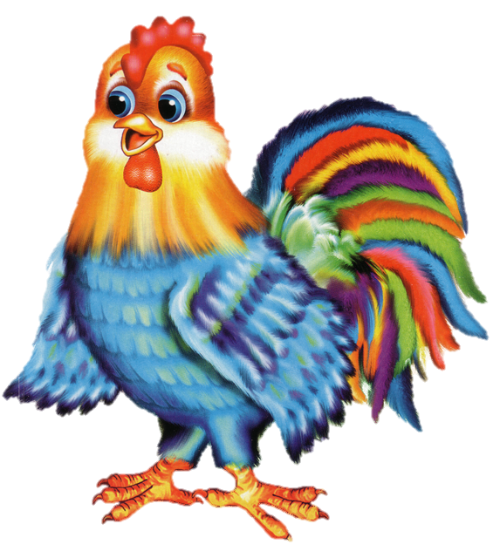
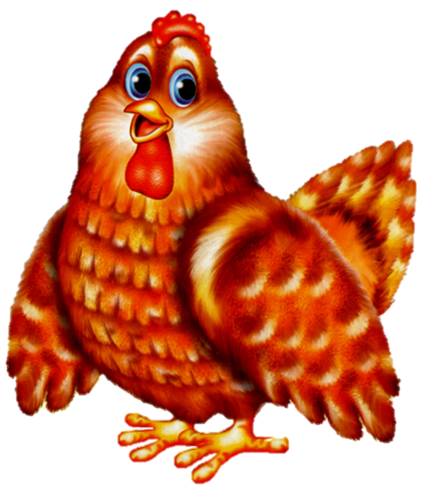
2
+
1
=
3

Slide 14
ТИПИЧНЫЕ ОШИБКИ ДЕТЕЙ
Вместо задачи составляется рассказ : «На листе сидят две гусеницы, а на траве еще одна. Они все поедают».
В задаче правильно воспринимается вопрос, но отсутствует фиксация числовых данных: «Шла девочка и уронила флажок. Сколько стало флажков?»
Вопрос заменяется ответом-решением: «Девочка держала флажки в руках. В этой два и в этой два. Если сложить, полу­чится четыре».
Заменяют в задаче на вычитание в вопросе слово «осталось» на слово «стало» (На полянке гуляли два зайчонка, один убежал. Сколько стало зайчат?)

Slide 15
Наглядные пособия для составления и решения задач

Slide 19
Использованные источники
Ерофеева Т.И. и др. Математика для дошкольников. Кн. Для воспитателя детского сада. / Т.И. Ерофеева, Л.Н. Павлова, В.П. Новикова. – М.: Просвещение, 1992.-191с.
Леушина А.М. Формирование элементарных математических представлений у детей дошкольного возраста. Учеб. пособие для студентов пед. ин-тов по специальности «Дошкольная педагогика и психология». - М.: Просвещение, 1979.-368с.
ТарунтаеваТ.В. Развитие элементарных математических представлений у дошкольников.- 2-ое изд., испр. – М.: Просвещение, 1980. –64с.
Формирование элементарных математических представлений у дошкольников:Учеб. пособие для студентов пед. институтов./ Р.Л. Березина, З.А.Михайлова, Р.Л.Непомнящая и др.; Под ред. А.А. Столяра. – М.: Просвещение, 1988. – 303с.
Фатихова, Л.Ф. Обучение дошкольников с нарушением интеллекта решению арифметических задач / Л.Ф. Фатихова // Современное дошкольное образование– 2008- № 6 – М.: Издательство «Мозаика-Синтез», 2008- С. 36-42.
Метлина Л.С. Математика в детском саду: Пособие для воспитателя детского сада. – 2-е изд., перераб.-М.: Просвещение, 1984. – 256с.
http://www.i-gnom.ru/books/formirovaniye_math_predstavleniy/mathematic25.html
http://www.novsu.ru/file/4717

